Slide 1
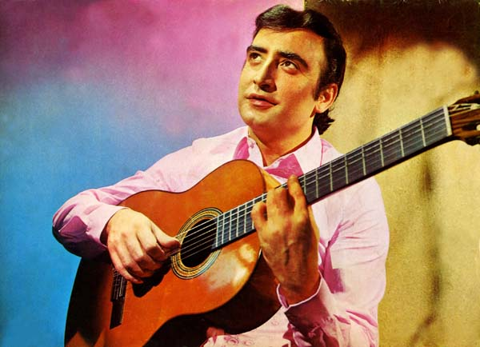


PERET
JOSE LUIS

Slide 2
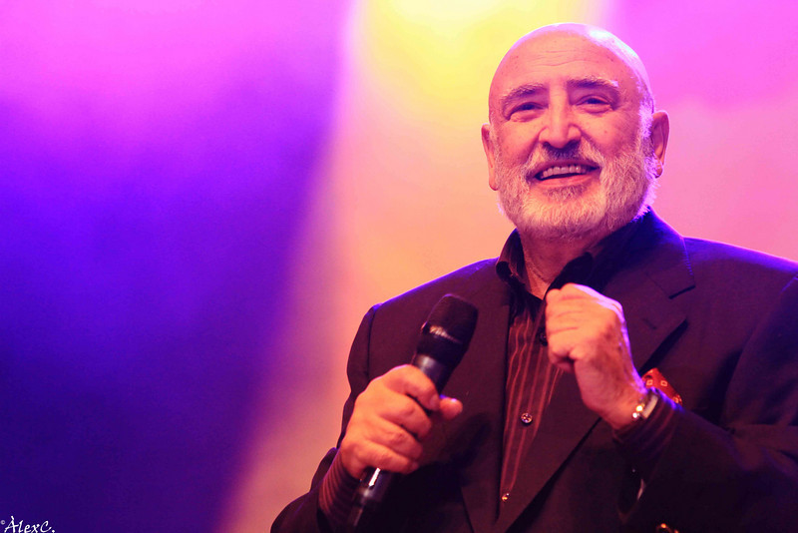

Slide 3

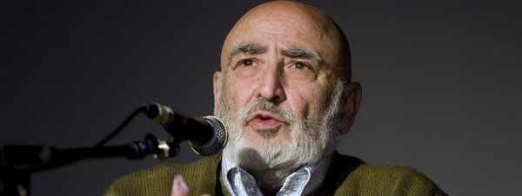
Pedro Pubill Calaf, más conocido como Peret (Mataró, Barcelona, 24 de marzo de 1935 – Barcelona, 27 de agosto de 2014), fue un cantante, guitarrista y compositor español de etnia gitana.
Peret fue el creador de la rumba catalana Popularizó la música y el ritmo gitano en toda España y en especial en Cataluña, donde se adoptó como parte de su cultura con la denominada rumba.

Slide 4
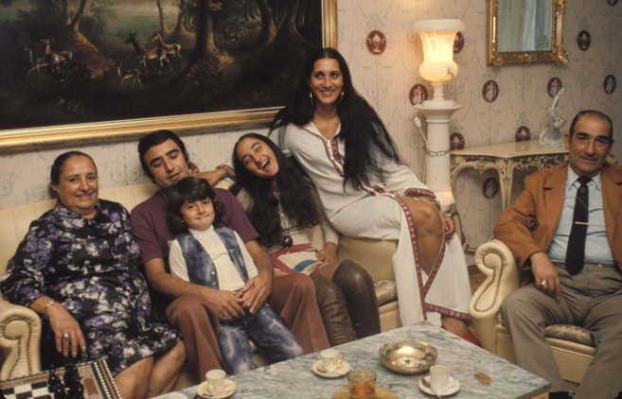

Slide 5
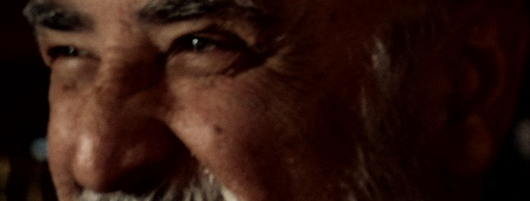
Su padre se ganaba la vida como vendedor ambulante de telas y Peret de pequeño le acompañaba en sus desplazamientos comerciales por Cataluña y Baleares, por lo que fue poco a la escuela. Parece ser que aprendió a leer de forma autodidacta fijándose en los carteles publicitarios.
Aficionado desde niño a la guitarra y al cante gitano, a los doce años formó un dúo con una prima suya. Se llamaban Los Hermanos Montenegro. Debutaron en el teatro Tívoli de Barcelona, en un festival infantil.
En 1947, de manera casual, grabó un disco que pasó desapercibido por el mercado, así que sobrevivía como vendedor ambulante. Incluso viajó a Argentina, pero no para cantar, sino para negociar con sábanas. Ocasionalmente actuaba en locales de la costa catalana. Poco a poco, su nombre se fue conociendo en Barcelona. Así, grabó un par de discos que sonaron bastante en las emisoras de la zona. Al poco se casó con Fuensanta, Santa, una gitana de la familia a la que años más tarde dedicaría una de sus más populares canciones: «Mi Santa».

Slide 6
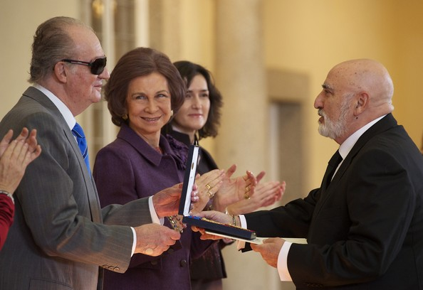

Slide 7
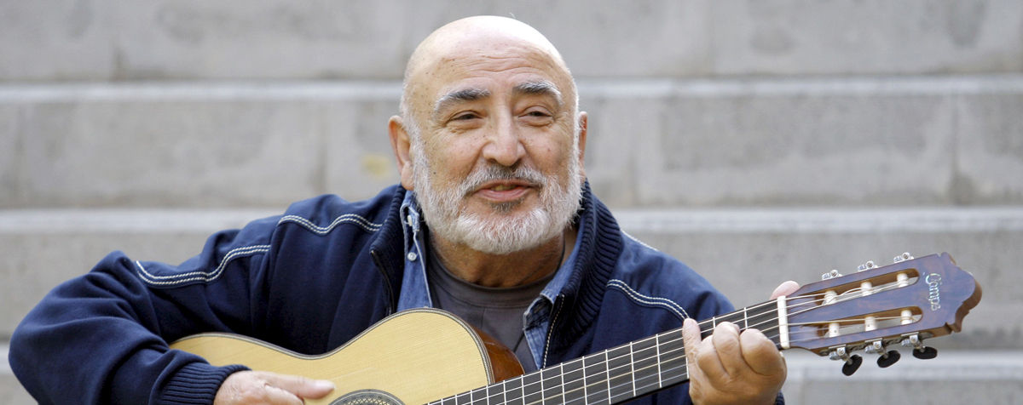
A mediados de los 60 dio el salto a Madrid, cuando fue contratado por El Duende, un tablao flamenco perteneciente a Pastora Imperio y Gitanillo de Triana, y ahí se inició su escalada. Algunas de sus interpretaciones, como «El muerto vivo» del colombiano Guillermo González Arenas, empezaron a tener mucho éxito entre gentes de diversa extracción social. Y en este momento ocurrió un fenómeno muy significativo que Manuel Román describió así en su libro Memoria de la copla:
En las discotecas de moda, donde se programa música anglosajona y de los conjuntos españoles de la época, como Los Bravos y otros del género pop, hay de pronto un cambio brusco, pasada la medianoche, que el pinchadiscos de turno aprovecha para que suenen las rumbas de Peret.

Slide 8
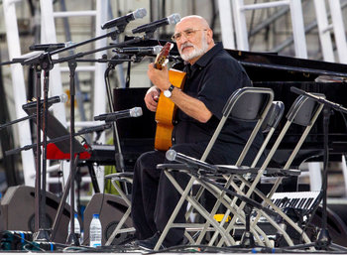

Slide 9
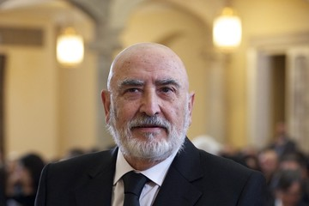

Slide 10
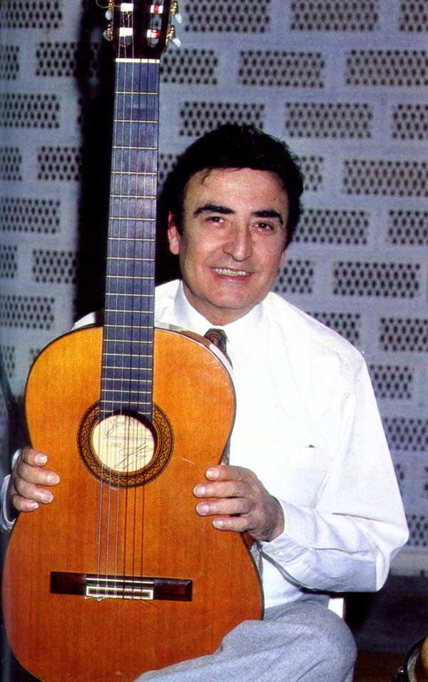
En 1967 grabó «Una lágrima», versión rumbera de un vals del maestro Monreal, que tuvo un éxito fulgurante, convirtiéndose en una de las canciones del verano de 1968. En esta época la música de Peret —potente y vertiginosa, con influencias del mambo y del rocanrol— sonaba constantemente en emisoras de radio, máquinas de discos, tabernas, casinos, discotecas, guateques, fiestas mayores...
En los años posteriores, todas las orquestas incorporan a su repertorio temas como «El gitano Antón», «Don Toribio Carambola», «Saboreando», «¡Lo mato!», «Si fulano fuese mengano», «Chaví», «Canta y sé feliz» (con la que participó en el Festival de la Canción de Eurovisión 1974), «Qué cosas tiene el amor», «A mí las mujeres ni fu ni fa», «Castigadora», «Tracatrá», etc. Muchos de sus grandes éxitos son derivados de un estilo del son cubano denominado guaracha, que influyó en gran medida en la rumba catalana.

Slide 11
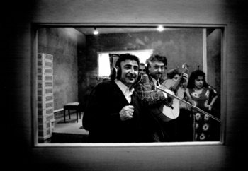

Slide 12
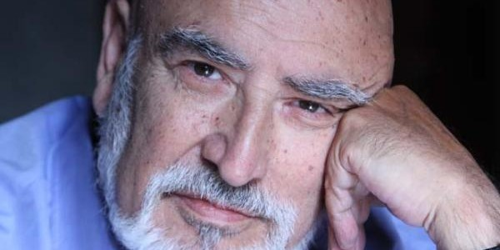

Slide 13
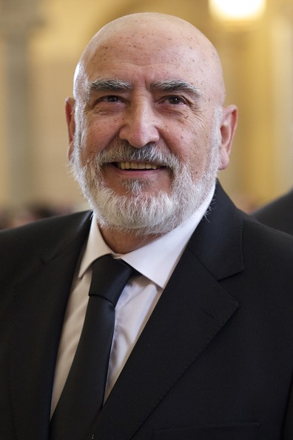
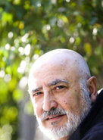

Slide 14
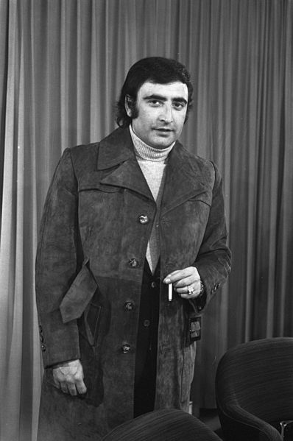
Ejemplo de esto es la guaracha «¡Lo mato!», del cubano Ñico Saquito. Peret cuenta que cuando era joven iba a la sala de fiestas Rialto, a bailar los mambos de Pérez Prado, vestido de roquero: para él, la mezcla de música cubana y de rock es fundamental en la creación de la rumba catalana.
El bombazo internacional lo dio con «Borriquito» en 1971, con letra y música del propio cantante, que coincidió con el boom del turismo en España, lo que contribuyó a que la canción se popularizara en todo el mundo y en especial en los Países Bajos (7 semanas como #1) y Alemania (dos semanas #1). Esta canción también tuvo mucha aceptación en México y Latinoamérica, lo cual originó que otras canciones de estilo similar llegaran al mercado latinoamericano.

Slide 15
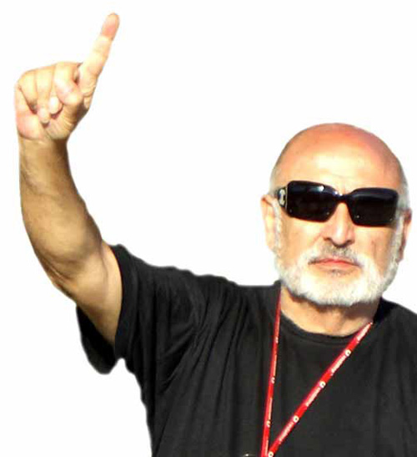

Slide 16
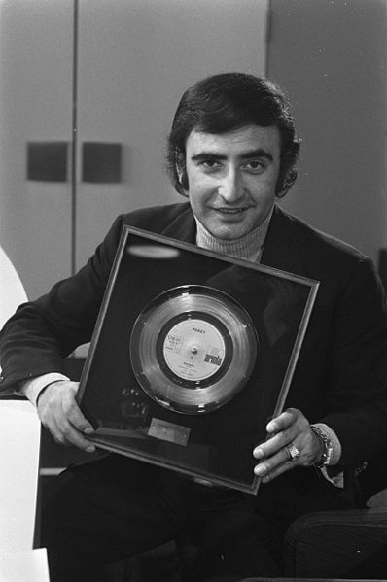
En 1975, actuó en un festival musical que tuvo lugar en el El Aaiún, capital del Sahara, en honor de las tropas españolas, durante la Marcha Verde, junto a Rosa Morena, Karina, Lolita Sevilla, Arena Caliente y el humorista Chicho Gordillo. Se celebró durante dos días en el Tercer Tercio Sahariano de la Legión Don Juan de Austria, en donde actuó ante más de 12.000 personas, entre jefes, oficiales y soldados.
En 1982, de forma imprevista, Pedro Pubill Calaf abandonó radicalmente su actividad artística e ingresa en la sección barcelonesa de la Iglesia Evangélica de Filadelfia. Durante nueve años ejerció bajo el nombre de «Hermano Pedro»^{[4}labores religiosas con dedicación exclusiva. Posteriormente, sin dejar su creencia religiosa, cesó en la actividad pastoral y montó una productora discográfica. Desde entonces, reaparece en los escenarios de forma esporádica.
En 1991, compone la canción representante de España en el Festival OTI de la canción celebrado en Acapulco (México).La canción se llamaba "Bésame" y fue interpretada por su sobrino Joel, la cual se incluiría en el álbum del mismo. El Festival constaba de semifinal y Final, y la canción de Peret logró pasar a la Final del certamen.

Slide 17
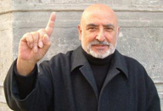

Slide 18
El día 3 de mayo de 2011, la ciudad de Mataró le otorgó el título de hijo predilecto de la ciudad en reconocimiento de su trayectoria profesional y como creador de la rumba catalana. Es la primera ocasión en que el ayuntamiento de esta localidad mediterránea otorga este reconocimiento.
El 30 de julio de 2014, Peret anunciaba ante los medios que padecía cáncer, retirándose de los escenarios para realizar su tratamiento y volver lo antes posible en buen estado de salud.

Slide 19
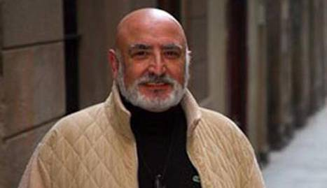
El 27 de agosto de 2014 fallece en la clínica Quirón de Barcelona debido a un cáncer de pulmón, no sin cierta polémica al adelantar una agencia de noticias el deceso que, a su debido momento, la familia había desmentido expresamente.

Slide 20
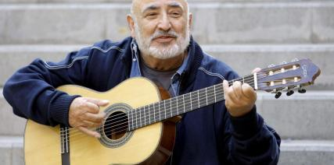
Peret, Pere Pubill Calaf, ha fallecido hoy 27 de agosto en Barcelona, a la edad de 79 años, como consecuencia de complicaciones derivadas del cáncer que se le había detectado semanas atrás.
Peret, conocido desde los años sesenta como el creador de la rumba catalana (y popularmente como el Rey de la Rumba), un género único y universal que él supo desarrollar con magisterio en las facetas de compositor, guitarrista, cantante y productor. Además, a lo largo de su extensa carrera artística, también ejerció de actor en el cine y presentador en radio y televisión.
Con su fallecimiento desaparece una de las figuras más emblemáticas de nuestra música, querido por el público y con éxitos populares que atraviesan décadas y se cuentan por decenas.
Peret ha muerto, pero su música permanecerá.

Slide 21
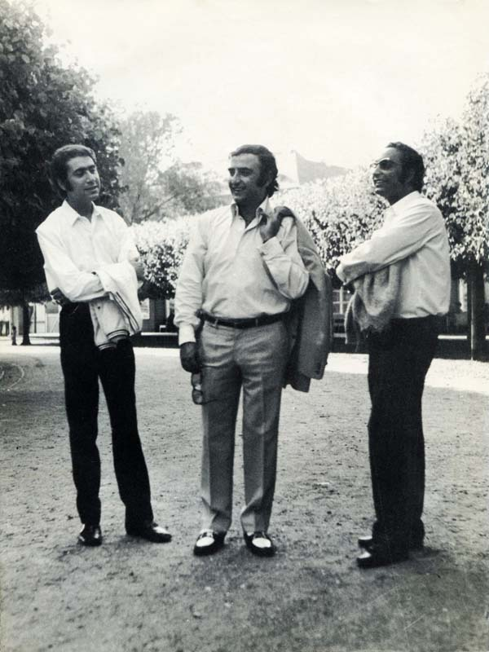

Slide 22
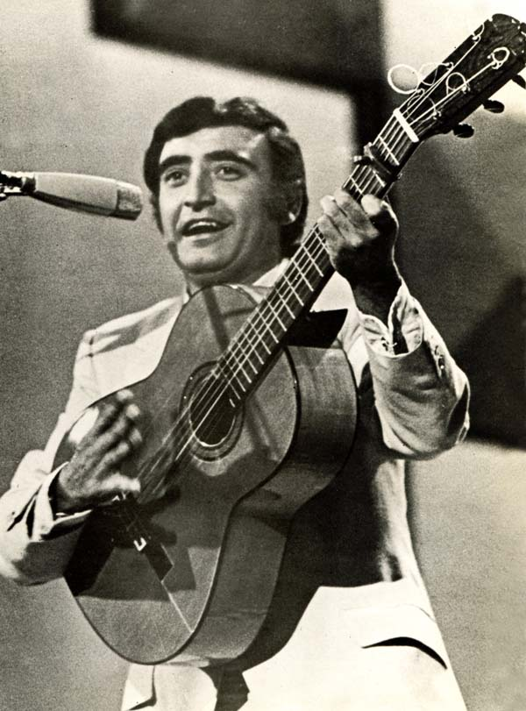
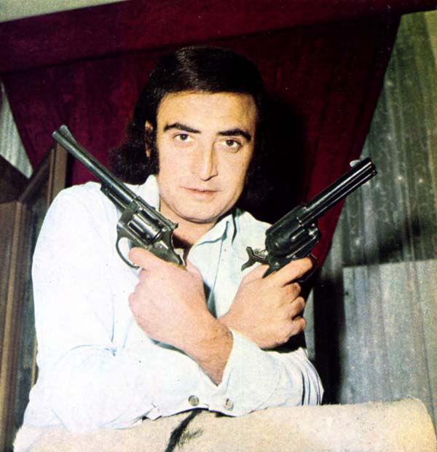

Slide 23
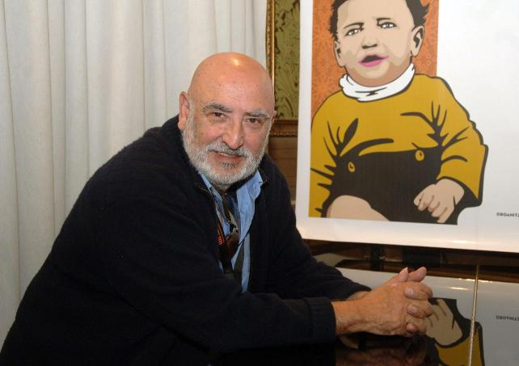

Slide 24
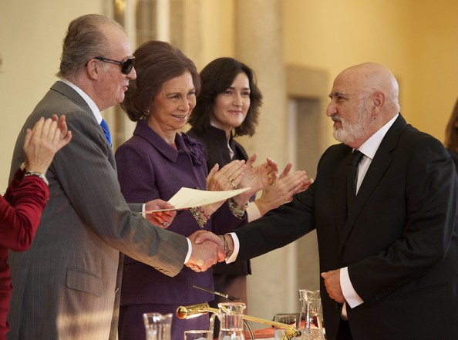

Slide 26
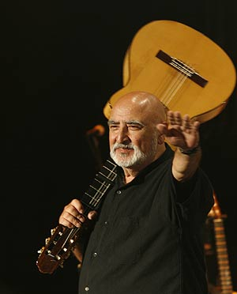

Slide 27
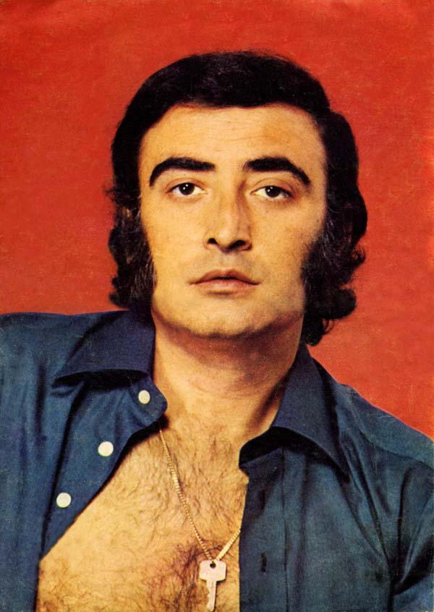
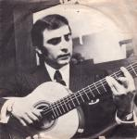


Slide 28
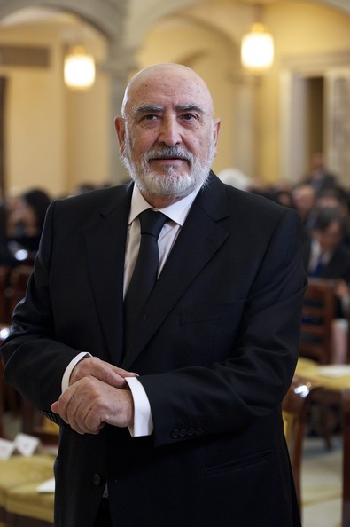

Slide 29
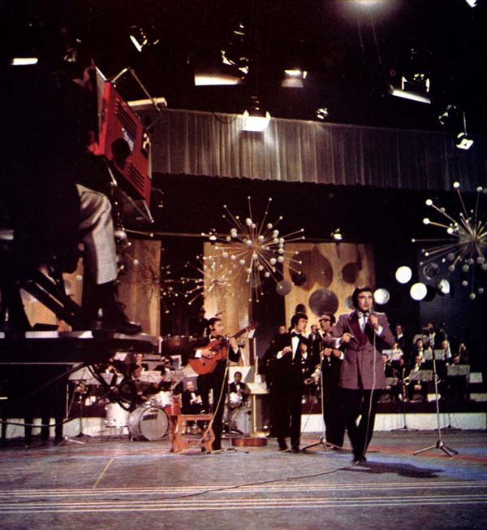

Slide 30
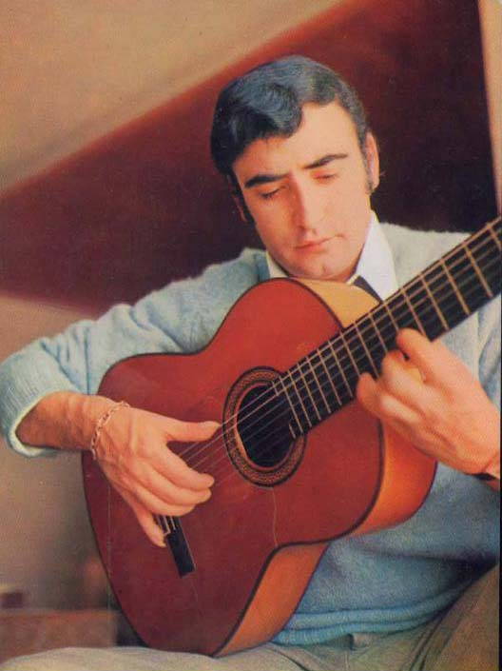

Slide 31
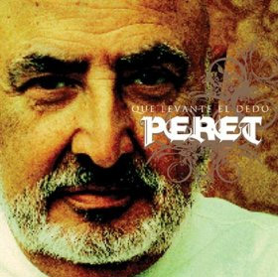

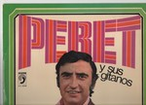

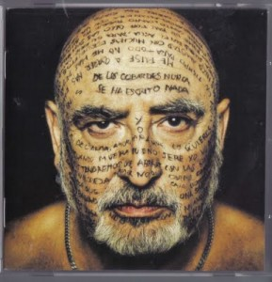

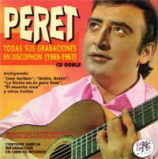

Slide 32

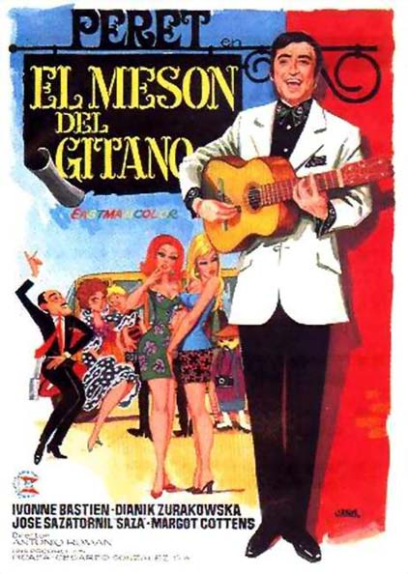

Slide 33
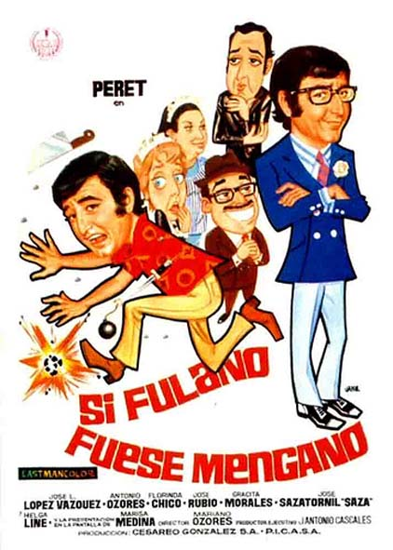
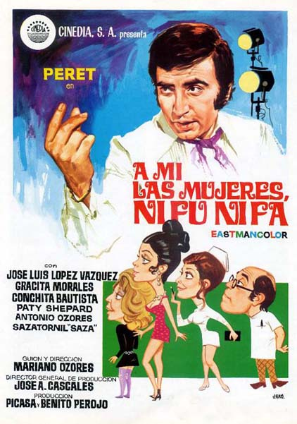

Slide 34
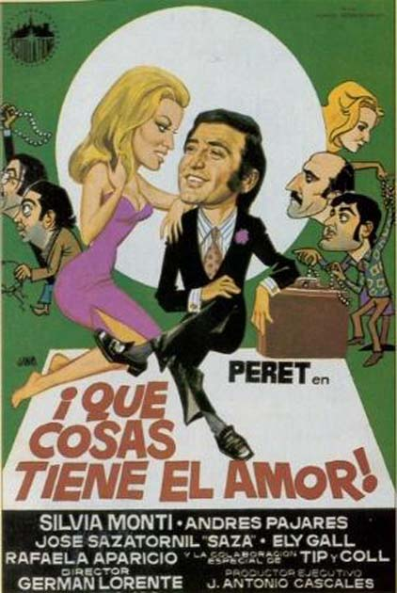

Slide 35

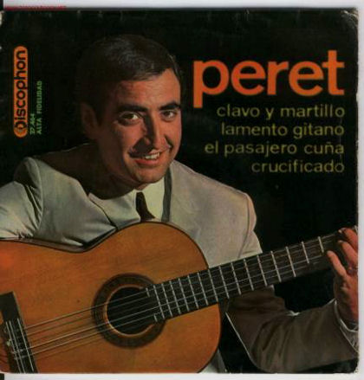

Slide 36

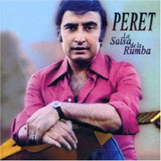

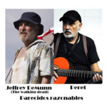
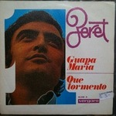

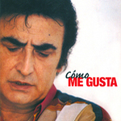
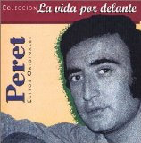


Slide 37
https://www.youtube.com/watch?v=tYiqo7evwMc
SI FULANO FUESE MENGANO
http://www.youtube.com/watch?v=8EMxbSRa_XM&feature=player_embedded

Slide 38
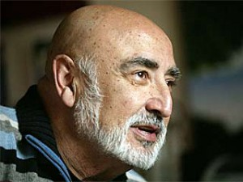

Slide 39
  ADIOS
  PERET
  D.E.P.
JOSE LUIS

Slide 40



Accede a la sección que desees desde aquí:
Propia Creación
De la Red
Dedicatorias | Fechas Especiales | Graciosos
Historia y Arte | Lugares | Musicales
Naturaleza y Ciencias | Política | Reflexión
Religiosos | Románticos | Salud
Dedicatorias | Fechas Especiales | Graciosos
Historia y Arte | Lugares | Musicales
Naturaleza y Ciencias | Política | Reflexión
Religiosos | Románticos | Salud
Si deseas recibir pps periódicamente en tu correo electrónico subscríbete aquí:

